Slide 1
Un año del regreso del PRI,
Continuidad neoliberal, restauración autoritaria y el Sur de Jalisco
Jorge Rocha
ITESO
25 de febrero de 2014, Sayula, Jalisco

Slide 3
Principales dinámicas globales
El capitalismo global no se repuso de la crisis financiera del año 2008 y busca su reproducción.
Hay explosiones sociales por todo el mundo: Primavera Árabe, Indignados, Ocuppy Wall Street, estudiantes chilenos, jóvenes brasileños, #YoSoy 132.
Crisis económicas muy severas en los países llamados PIGS (Portugal, Irlanda, Grecia y España).
Avance de los gobiernos de centro izquierda en Sudamérica (Brasil, Chile, Argentina, Uruguay, Ecuador, Bolivia).
Incremento de las migraciones en todo el mundo.

Slide 4
Principales directrices de EPN
Profundizar el proyecto neoliberal en México instalado desde hace 30 años: economía de libre mercado (competencia real y trasnacional) y Estado policial.
Llevar adelante las llamadas reformas estructurales económicas: laboral, financiera, en telecomunicaciones, energética, hacendaria. Las reformas estructurales políticas: educativa y político-electoral.
Acabar con el capitalismo de compadres.
Continuar con los megaproyectos de “desarrollo”.

Slide 5
Principales directrices de EPN
Fortalecer el protagonismo del Poder Ejecutivo, además de la imagen de un presidente fuerte y mediático.
Debilitar a poderes fácticos (sindicatos y cárteles) contrarios al régimen.
Subordinación de los gobiernos estatales (centralización de presupuestos de educación, salud y procesos electorales).
Criminalización de la protesta social.
Utilización de programas sociales en lógica electoral.

Slide 6
Economía con EPN
El crecimiento del PIB pasó de 3.5 a 1.1% en 2013 (se requiere de 7% anual).
Según el reporte de CONEVAL de 2010 a 2012 los pobres pasaron de 52.8 a 53.3 millones. La pobreza alimentaria creció de 21.5 a 23.1 millones. Los estados más pobres son: Chiapas (74%), Guerrero (69%), Puebla (64%), Oaxaca (61%).
De acuerdo con la CEPAL México es el único país en el continente donde creció la pobreza en el año 2013.

Slide 7
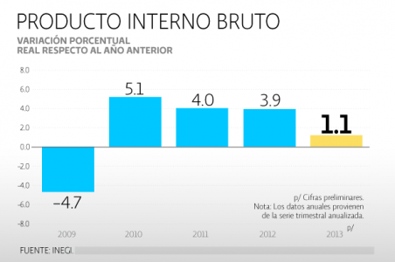
Economía con EPN

Slide 8
La seguridad con EPN
El homicidio doloso bajó en 16% y el robo con violencia en 4.5% respecto del año 2012.
Los secuestros aumentaron en 32% siendo los estados más afectados: Estado de México, Guerrero, Michoacán, Morelos, Tamaulipas y Veracruz.
Las extorsiones se incrementaron en 11% y los estados que presentaron más casos son: Estado de México, Baja California, DF, Guanajuato, Jalisco y Morelos.
Por la crisis de inseguridad surgen las autodefensas y proliferan las policías comunitarias (20 estados). El estado de Michoacán con serios y graves problemas de ingobernabilidad.
En varias regiones del país podemos hablar de Estado vacío o ausente.
Los delitos del fuero común aumentaron en todo el país.
No hay un cambio sustantivo en la forma de combatir la delincuencia organizada (se captura capos, pero no se deshacen las estructuras).

Slide 9
Movimientos sociales
¿Resurgimiento del sindicalismo mexicano? (CNTE-SNTE) frente a la reforma educativa.
Nuevos movimientos sociales como #YoSoy132.
La reaparición pública de EZLN (marcha de los 40 mil jóvenes indígenas y la “Escuelita zapatista”).
La creación del Frente Nacional por la Defensa del Petróleo para deshacer la reforma energética.
Se mantienen muchas iniciativas locales de lucha por el medio ambiente, los derechos humanos, el feminicidio, la violencia, entre otros.

Slide 10
Pobreza en el Sur de Jalisco

Slide 11
Derechos sociales
Derecho a la educación
La encuesta arrojó que sólo el 29% de los entrevistados logró concluir la primaria, el 28% la secundaria y sólo un 20% ha tenido acceso a la educación superior.
Derecho a la salud.
El 22% de la población de esta región no tiene acceso a ningún tipo de servicios de salud. En contra parte el 4% paga algún tipo de seguro privado. De la población que si tiene acceso a estos servicios, el 39% acude al Instituto Mexicano del Seguro Social (IMSS), el 8% esta afiliado al Instituto de Seguridad y Servicios Sociales de los Trabajadores del Estado (ISSSTE) y el 38% se atiende en los servicios municipales, ya sea en la Secretaria de Salud o en el Seguro Popular.

Slide 12
Derechos sociales
Derecho a un trabajo digno
En lo que concierne a este derecho, el 70% de los entrevistados son asalariados y el 24% tienen negocios propios. El 67% recibe entre 100 y 1,000 pesos a la semana, el 16% gana menos de 100 pesos en el mismo periodo. El 83% de los encuestados percibe entre cero y tres salarios mínimos y el 60% trabaja de 40 a 50 horas por semana. En cuanto a la migración, el 78% de los entrevistados tiene al menos un pariente que migró a los Estados Unidos y el 27% señalo que ha salido de su localidad, al menos una vez, para encontrar trabajo.

Slide 13
Seguridad y violencia
Derecho a la igualdad y la no discriminación
En este apartado se indagó sobre cuestiones de género. El 55% de las mujeres consideran que son discriminadas, mientras que casi el 40% de los hombres consideran que hay discriminación hacia a las mujeres. Esta discriminación se traduce en situaciones de desventaja como: remuneración por el trabajo baja (55%), desempleo (52%), no valoración de su contribución social (31%), acoso sexual (29%) y no acceder a puestos de responsabilidad (26%).
Otro de los resultados que resultan reveladores es que el 70% de los entrevistados afirma que existe violencia intrafamiliar. La modalidad más generalizada es la violencia física.

Slide 14
Seguridad y violencia
Derecho a la seguridad
De las respuestas obtenidas el 54% de los habitantes de esta región califican su entorno entre inseguro y muy inseguro. Las poblaciones que más expresan esta percepción en orden de importancia son Zapotlán el Grande, Tuxpan, Sayula, Zapotiltic y Zaocoalco de Torres. En cuanto al desempeño de las policías el 40% de los pobladores expresa que las corporaciones policíacas incumplen sus responsabilidades y labores básicas, el 53% expresó que conoce casos de tortura y el 76% plantea que la policía es corrupta.

Slide 15
Ecología y medio ambiente
Derecho al agua
De los entrevistados el 52% afirma que hay escasez de agua en la región. Los municipios que más sufren esta situación son: Tuxpan, Zapotlán el Grande, Zapotiltic, Tolimán, Techaluta, Amacueca, Atemajac y Zapotitlán. Además de la escasez, el 45% de los encuestados expresó que el pago por el servicio de agua es caro o muy caro.
Sobre explotación de acuíferos en el Sur de Jalisco.

Slide 16
Ecología y medio ambiente
Se mantiene el modelo del agrobusines: empresas agroexportadoras en pocas manos, con fuertes impactos ambientales por la utilización de agroquímicos y el deterioro del modelo de familias campesinas. No hay distribución de la riqueza.
La región ha pasado por la siembra de monocultivos de jitomate, berries, agave, papa, aguacate, caña de azúcar.
Problema de jornaleros indígenas migrantes.

Slide 17
Ecología y medio ambiente

Slide 18
Ecología y medio ambiente

Slide 19
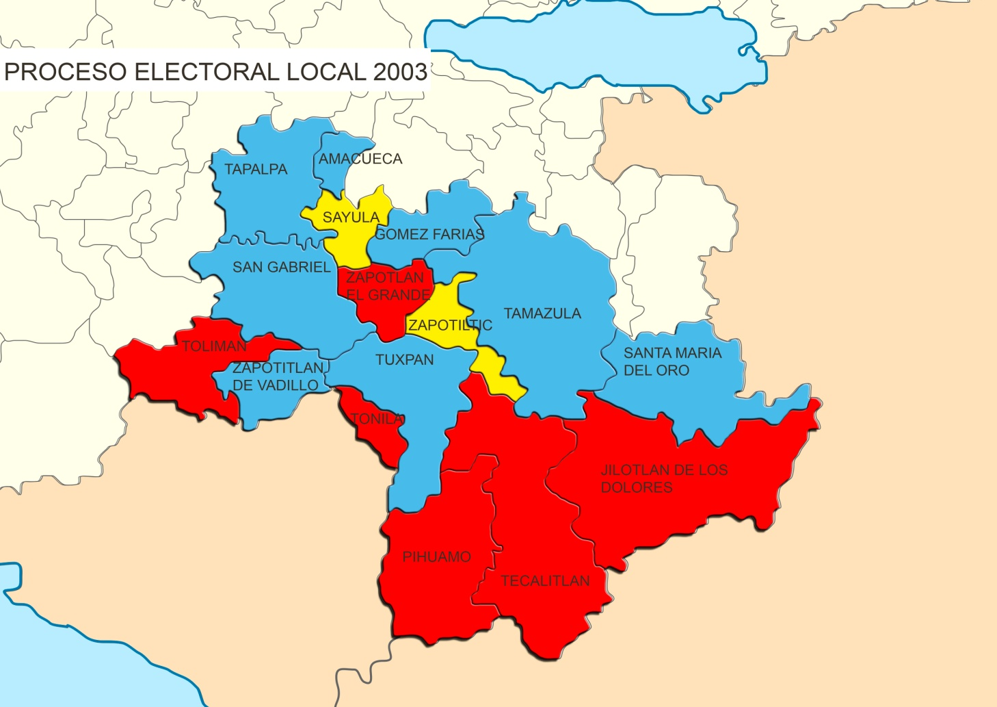
Elecciones 2003

Slide 20
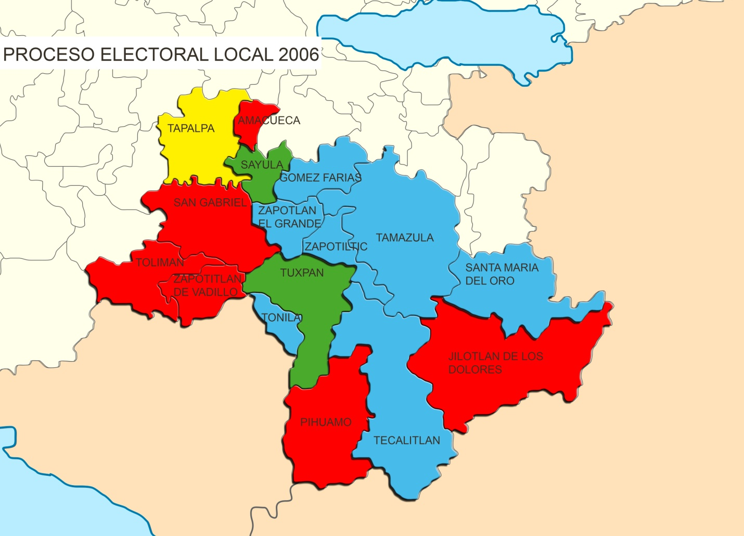
Elecciones 2006

Slide 21
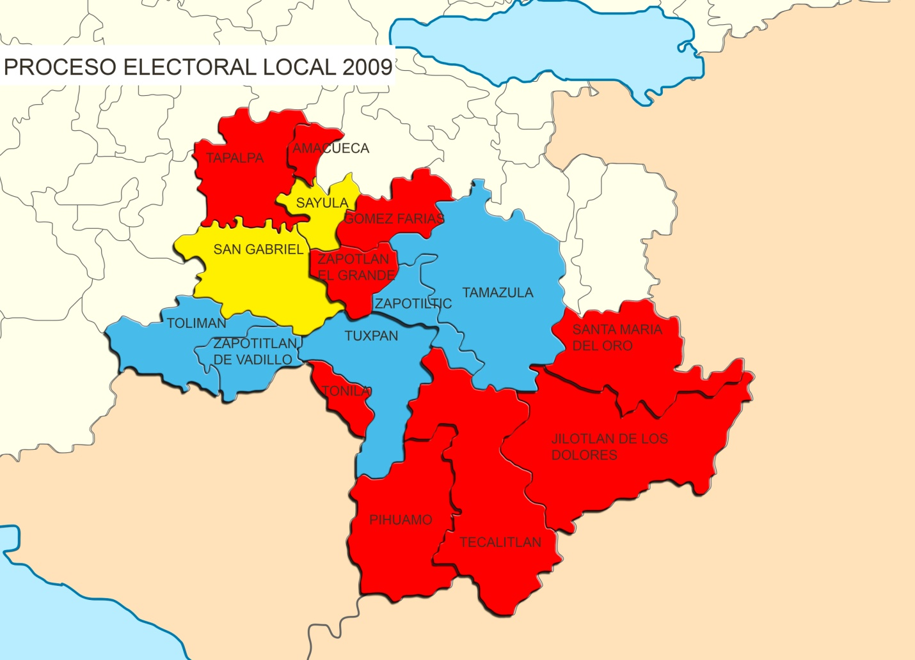
Elecciones 2009

Slide 22
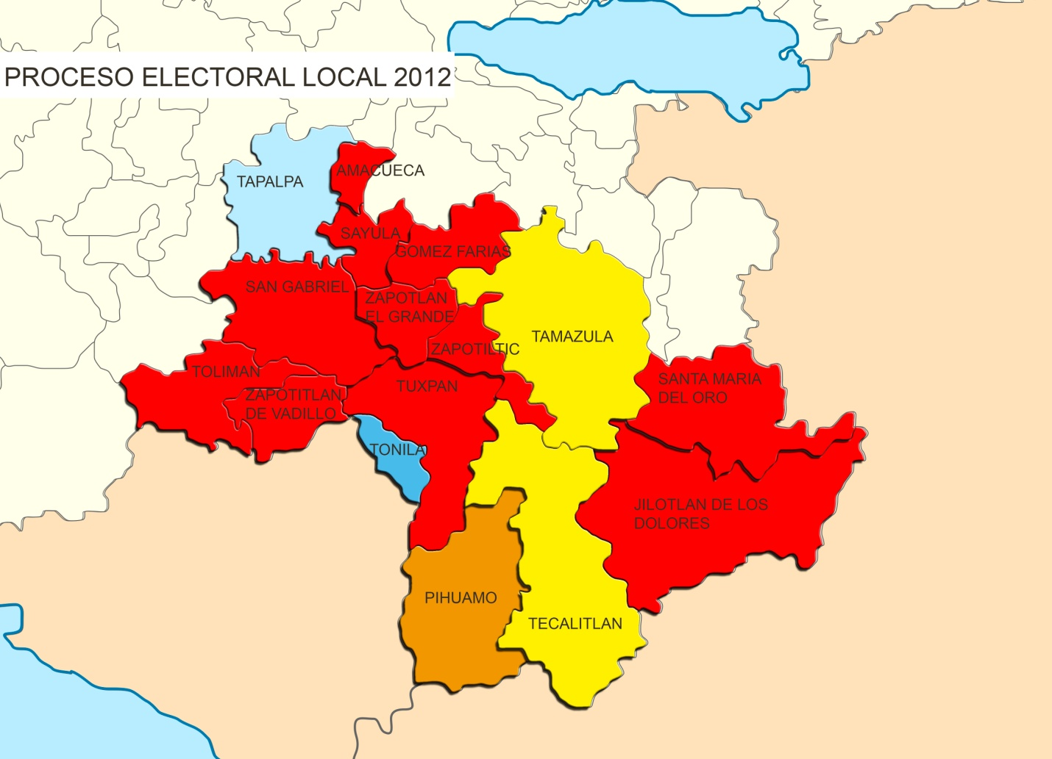
Elecciones 2012

Slide 23
Ámbito eclesial
El Papa Francisco con la consigna de reestructurar la Curia Vaticana y atacar la corrupción (pederastia).
Reconocimiento de la teología de la liberación como una corriente de pensamiento relevante en América Latina.
El Papa Francisco se ubica como carismático y en las coordenadas de izquierda (social) y conservador (moral).
Un aspecto clave es qué tipo de Obispos nombrará (hay esperanzas).
Las vertientes conservadoras están muy “nerviosas” con este papado.
Es un momento propicio para retomar y difundir el pensamiento liberador en América Latina (diversidad cultural, ecología, género, derechos humanos).

Slide 24
Alternativas
Retomar el trabajo de base y de conciencia crítica.
Generar información alternativa ante la mediocracia y el marketing gubernamental.
Se refrenda la necesidad de hacer política desde lo ciudadano. Los partidos de oposición no son alternativas en este momento.
Los sistemas de proyectos de economía alternativa y solidaria son cada vez más pertinentes.
“Agrietar el capitalismo”, es decir, reconocer y deshacer las relaciones sociales capitalistas.

